Slide 1
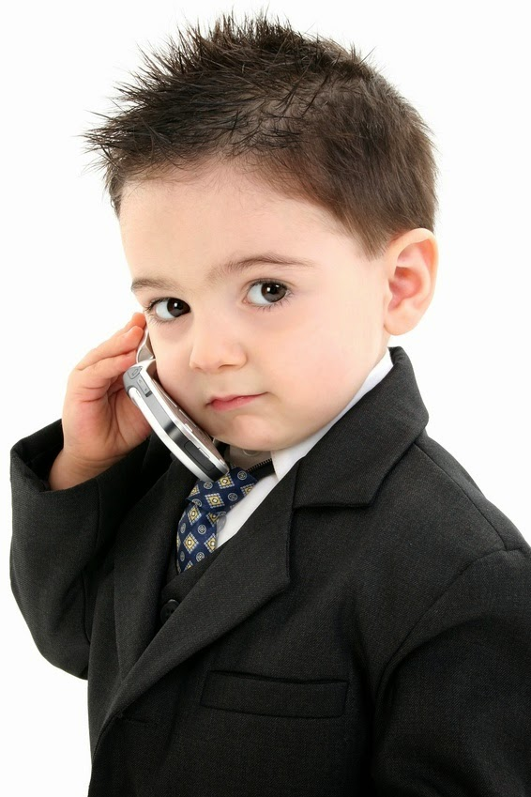
STRATEGI PENINGKATAN DAYA SIMAK

Slide 2
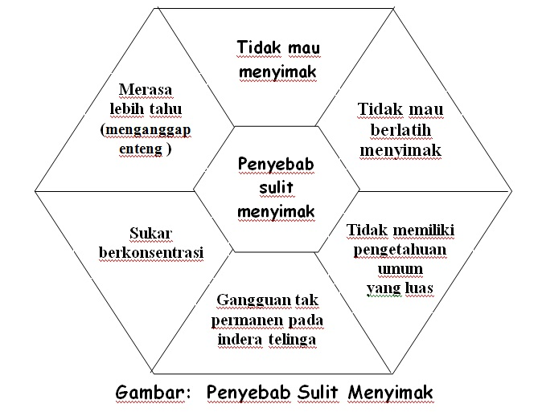
SULIT MENYIMAK

Slide 3
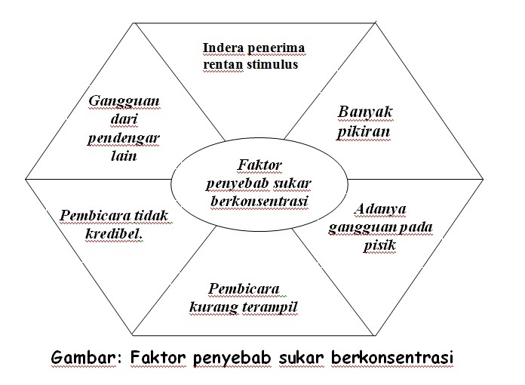
SUKAR KONSENTRASI

Slide 4
HAL-HAL YANG MENYEBABKAN PENYIMAK SULIT KONSENTRASI:
Penampilan pembicara yang terlalu berlebihan
Cara dan gaya bicara pembicara
Cara berdiri/pose yang tidak lazim dari pembicara
Cara menyebarkan pandangan matanya,
Suara atau vokal pembicara kadang juga menjadi pengganggu konsentrasi penyimak.

Slide 5
MODEL PENGEMBANGAN MATERI PEMBELAJARAN MENYIMAK

Slide 6
1. Teknik Satu Kaset – Satu Kelas

Slide 7
2. Model satu mulut – satu kelas
Model ini identik dengan model di atas, yang membedakan keduanya yaitu model kedua ini sumber bunyi simakan bukan berasal dari kaset tetapi dari mulut sang guru sendiri. Teks yang telah disiapkan guru kemudian dibacakan oleh guru sendiri. Seluruh siswa mendengarkan dengan seksama isi teks/wacana yang dibacakan langsung dengan mulut guru tersebut.

Slide 8
3. Model Badu Berkata
Model ini melatih siswa untuk menyimak serta mengikuti dan menyampaikan seluruh ucapan Badu. Dalam hal ini, guru atau siswa yang lain dapat menjadi Badu yang ucapannya diperhatikan dengan baik kemudian menyampaikannya kepada siswa lainnya.

Slide 9
4. Model Bisik Berantai
Guru mulanya, membisikkan kata, kelompok kata, atau kalimat tunggal, atau kalimat majemuk kepada salah seorang anggota kelompok. Selanjutnya, siswa tersebut akan membisikkan kepada teman berikutnya. Demikian seterusnya, sampai ke siswa yang ke-5 atau siswa ke-7. Siswa terakhir akan memberitahukan kepada guru baik secara lisan atau tertulis.

Slide 10
Jika seluruh siswa dalam sebuah kelompok mampu menyimak dengan baik, maka pesan yang dibisikkan tersebut akan sama bunyinya antara yang dibisikkan guru dengan pesan yang diucapkan/dituliskan oleh siswa terakhir tadi. Jika dalam suatu kelompok ada siswa yang kurang cermat menyimak, maka pesan tersebut akan berbeda. Dari sepuluh pesan yang dibisikkan akhirnya nanti, kita dapat mengetahui, kelompok mana yang paling besar mendapat nilai pada permainan bisik berantai ini.

Slide 11
5. Model Simak – Ucapkan
Model pembelajaran ini merupakan rangkaian kegiatan menyimak yang dilakukan guru dan murid. Guru mengucapkan sesuatu, murid menyimak dengan seksama, kemudian murid mengulangi apa yang diucapkan guru tersebut. Kegiatan ini sering disebut dengan dikte atau imla. Tingkat kesulitan dikte sangat tergantung pada panjang pendeknya kata/kalimat, jenis kata, kompleksitas isi, dan inhibisi yang diciptakan.

Slide 12
6. Model Simak – Lakukan
Model pembelajaran ini melatih siswa menyimak perintah yang disampaikan secara lisan oleh guru. Guru memerintahkan sesuatu, kemudian murid melakukan atau menggerakkan badannya sesuai dengan perintah guru.
Guru: “Berjalan ke depan lima langkah”
Murid: (melakukan gerakan berjalan lima langkah ke depan)

Slide 13
7. Model Simak – Ambilkan
Model ini masih berhubungan dengan menyimak perintah guru dengan cermat. Guru memerintah murid untuk mengambilkan sesuatu benda yang sengaja diletakkan guru di suatu tempat, kemudian murid mengambilkan benda tersebut lalu memberikan benda yang didapat tersebut kepada guru.

Slide 14
Contoh:
Guru : “Tolong ambilkan pulpen di meja bapak yang berwarna hitam yang bapak letakkan di pojok sebelah kiri dekat gelas minuman teh”.
Murid: (mengambilkan pulpen yang dimaksud, kemudian memberikan kepada guru)

Slide 15
8. Model Simak – Temukan
Model ini sama dengan model (7) sebelumnya, siswa diminta untuk menemukan beberapa benda atau sesuatu (kata/gambar).
Guru: “Temukan 5 dedaunan yang berbeda ukuran dan 5 bebatuan yang berbeda warna”.
Murid: (berusaha mencari benda yang diminta)

Slide 16
9. Model Simak - Letakkan
Model ini melatih daya simak siswa dalam menangkap perintah guru untuk meletakkan sesuatu pada tempat yang diinginkan guru.

Slide 17
Contoh:
Guru: “Tolong, letakkan pensil ini di atas meja bapak di atas tumpukan buku sebelah kiri”.
Murid: (meletakkan pensil tersebut sesuai dengan perintah guru)

Slide 18
10. Model Simak – Tebak
Model pembelajaran ini merupakan dapat dikatakan lebih menyerupai permainan teka-teki atau tebak-tebakan. Guru memberikan sebuah teka-teki, kemudian murid mencoba mencari jawaban dari teka-teki tersebut.

Slide 19
Contoh:
Guru: “Aku adalah sebuah bilangan, bila sebuah bilangan dikalikan dengan diriku, maka bilangan itu akan menjadi bilangan dasar terbesar”. “Siapakah aku?”
Murid: “Aku adalah bilangan 3 (tiga)”

Slide 20
11. Model Simak - Jawab
Model pembelajaran ini melatih siswa untuk lebih cermat dalam memahami pertanyaan orang lain/guru. Dalam kesempatan ini guru memberikan sebuah pertanyaan yang harus dijawab siswa. Pertanyaan yang diberikan guru dapat berjenjang tingkat kesulitannya. Pertanyaan yang disampaikan guru tersebut dapat yang sederhana bahkan dapat juga lebih diarahkan pada latihan konsentrasi bukan sekadar pertanyan yang bersifat kognitif.

Slide 21
Contoh:
Guru: “Dalam empat kali kita bertemu, senantiasa terjadi pada waktu dan tempat yang berbeda. Pertemuan pertama di halaman sekolah pagi hari. Pertemuan kedua dan keempat di sekitar kantin sekolah pada waktu sore hari. Kapan dan di mana kita bertemu terakhir kali?”
Murid: “Kita bertemu di sekitar kantin sekolah sore hari”.

